Slide 1
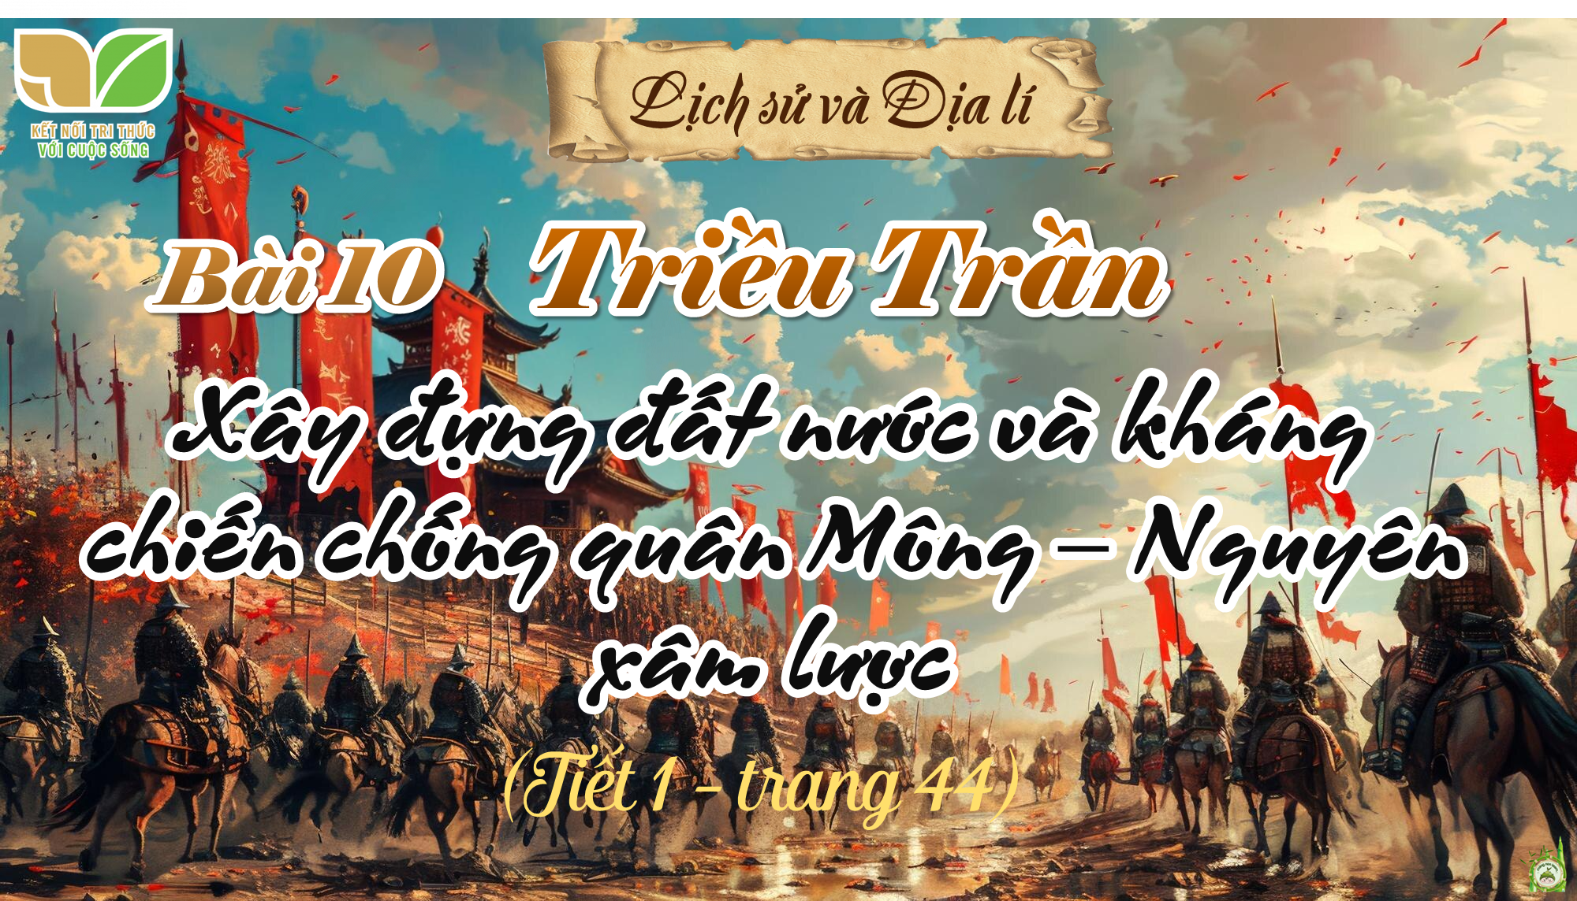



Slide 2
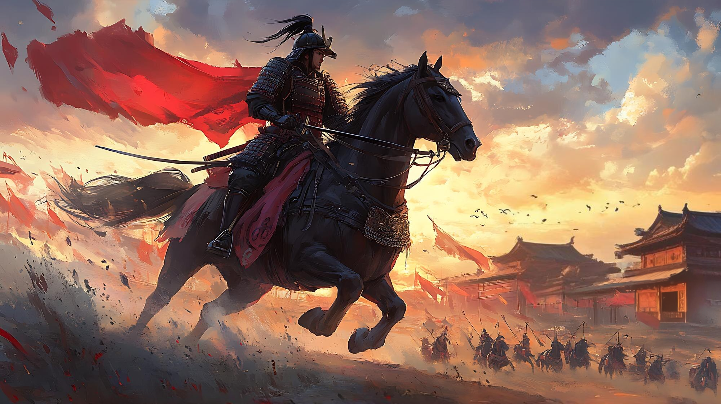


Slide 3









Trong tác phẩm Lịch sử nước ta (năm 1942), Bác Hồ viết:
Nhà Trần thống trị giang san
Trị yên trong nước, đánh tan giặc ngoài...
Đời Trần văn giỏi võ nhiều,
Ngoài dân thịnh vượng, trong triều hiền minh.
Theo em, các câu thơ trên nói đến những đóng góp nào của Triều Trần đối với lịch sử dân tộc?

Slide 4
Trong tác phẩm Lịch sử nước ta (năm 1942), Bác Hồ viết:
Nhà Trần thống trị giang san
Trị yên trong nước, đánh tan giặc ngoài...
Đời Trần văn giỏi võ nhiều,
Ngoài dân thịnh vượng, trong triều hiền minh.
Các câu thơ trên nói đến những đóng góp của Triều Trần trong việc xây dựng đất nước phát triển phồn thịnh, cũng như đánh bại mọi kẻ thù xâm lược để bảo vệ đất nước, mang lại cuộc sống ấm no, hạnh phúc cho nhân dân.

Slide 5


Slide 6
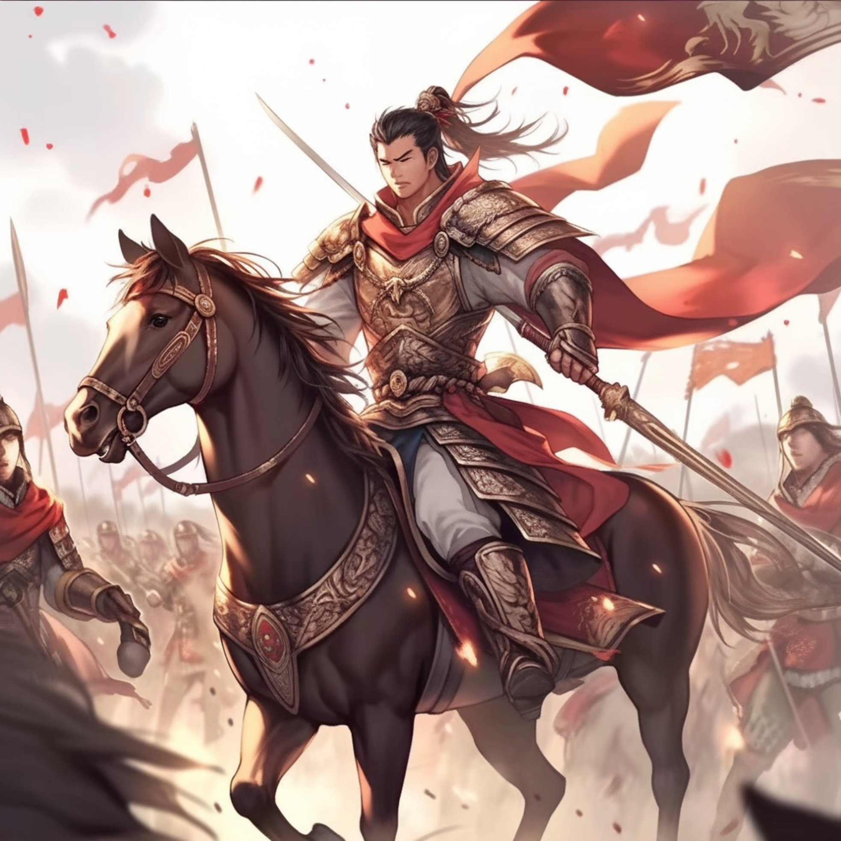
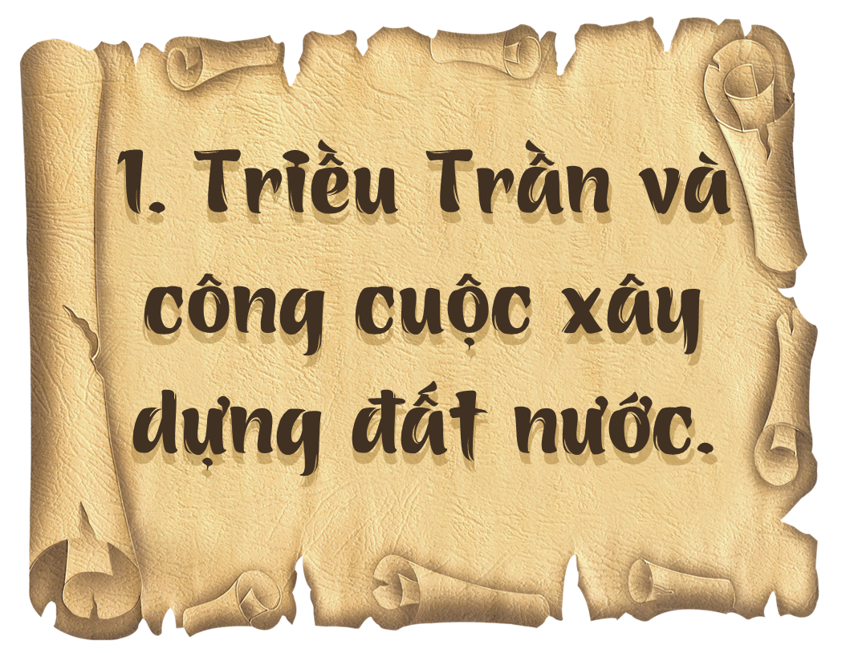

Slide 7
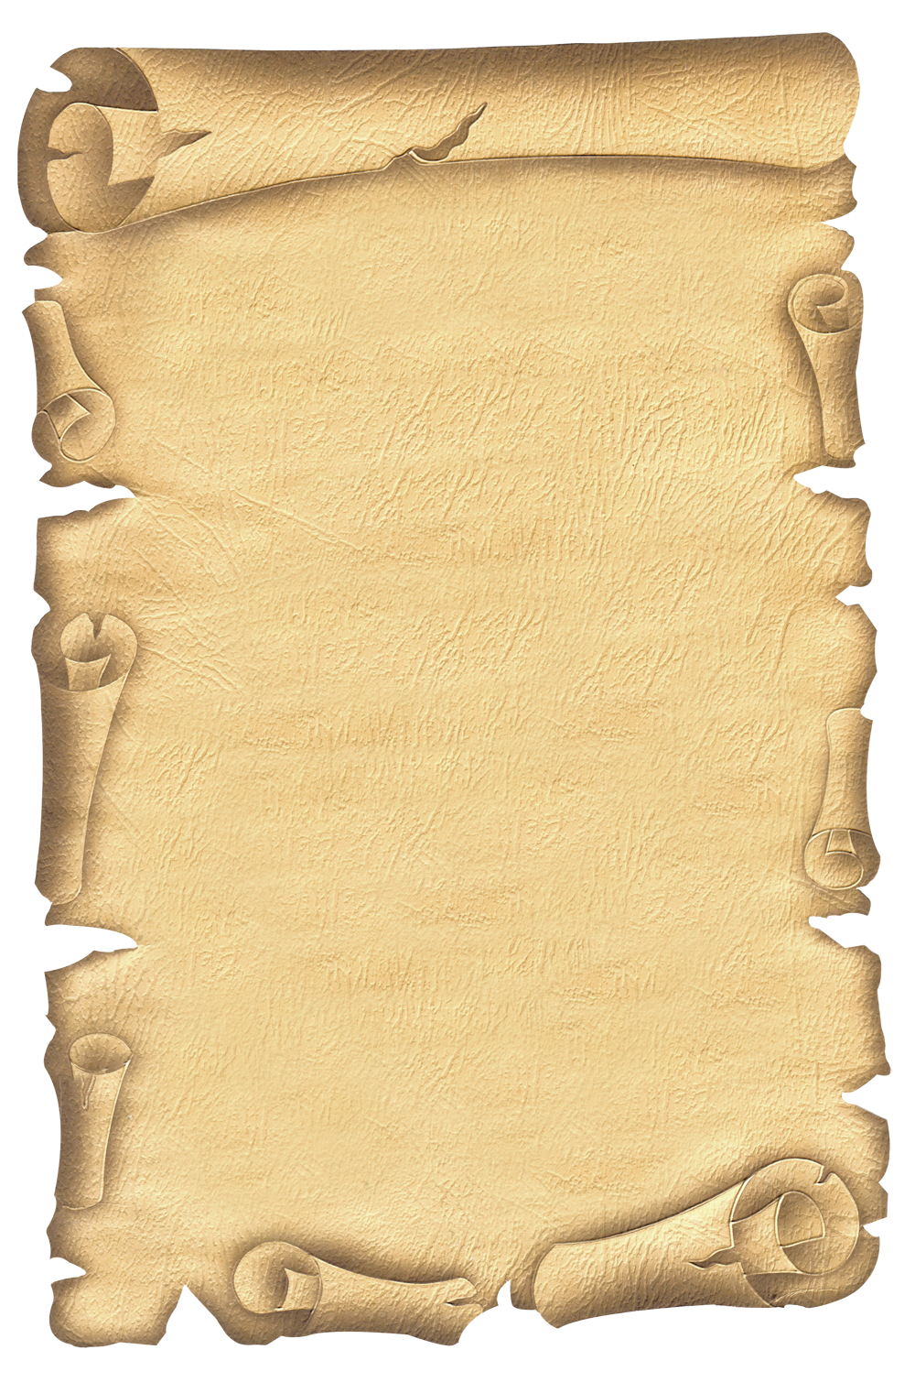
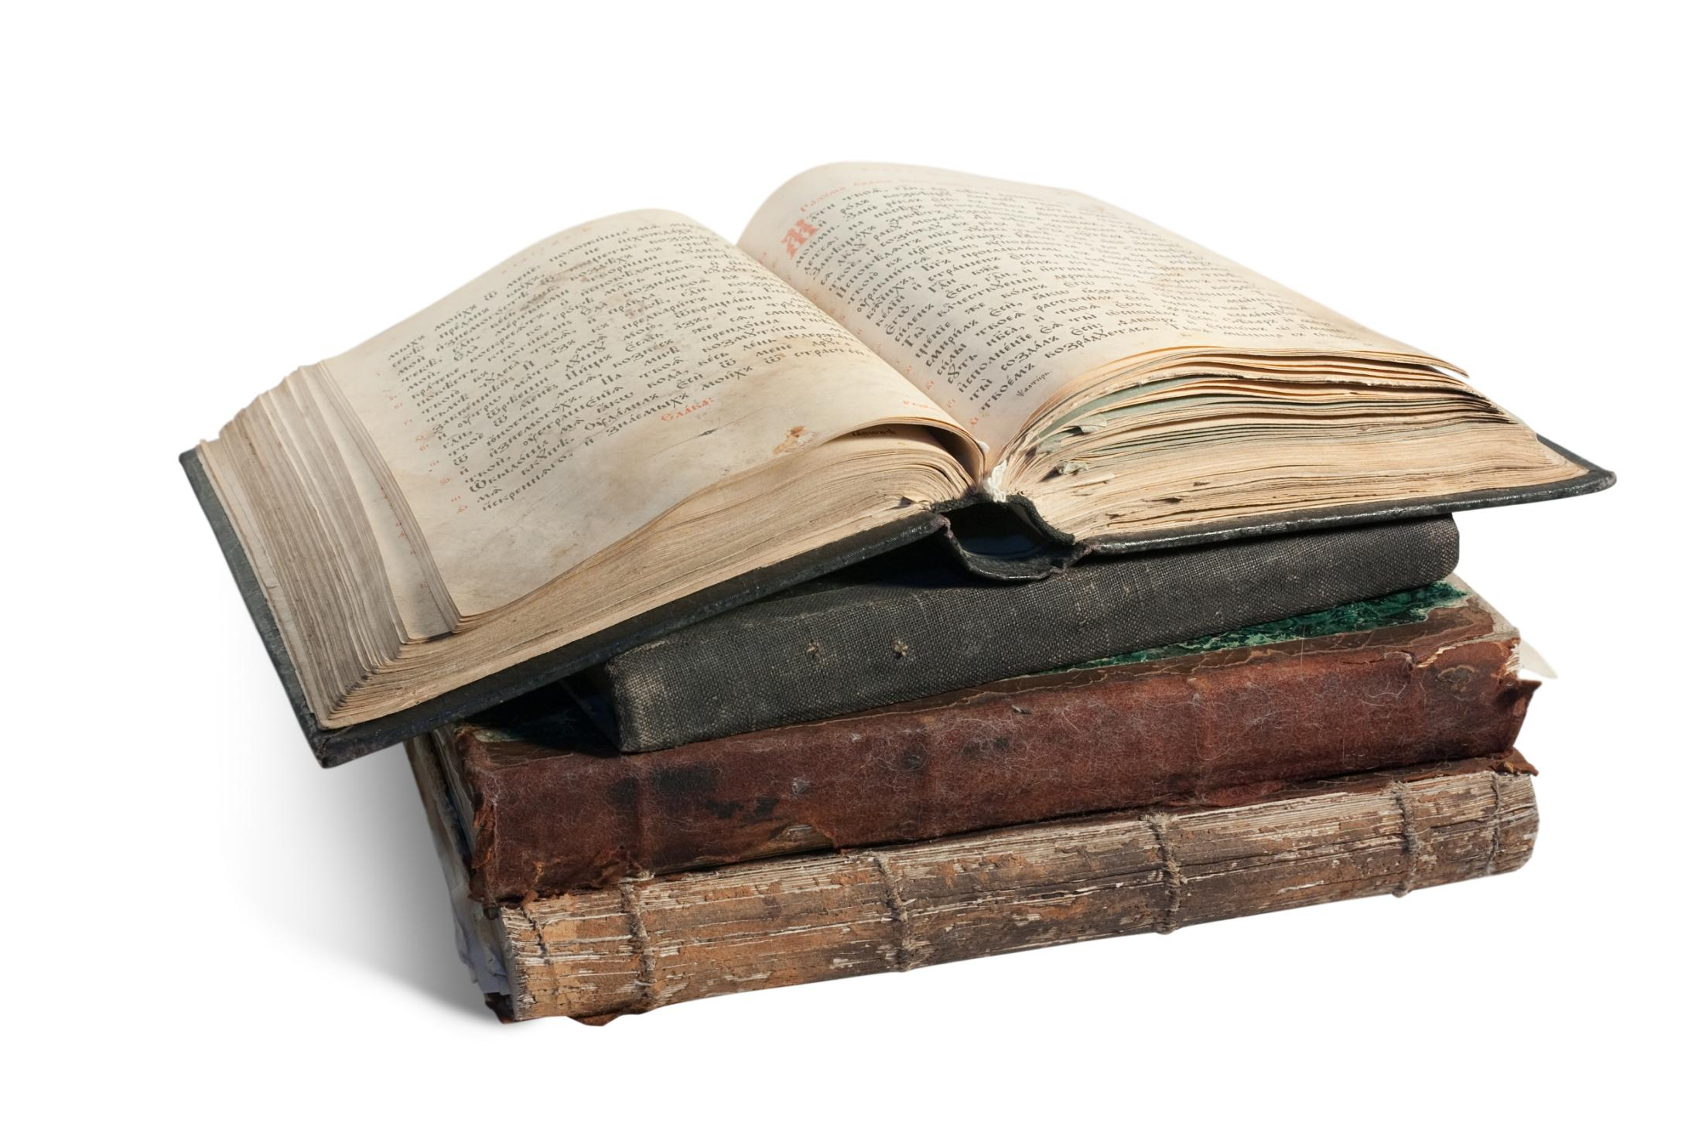
Đọc thông tin và quan sát các hình 1, 2, em hãy:
- Nêu những nét chính về tình hình đất nước dưới thời Trần.
- Kể về một nhân vật lịch sử của Triều Trần và đóng góp của nhân vật đó đối với lịch sử dân tộc.

Slide 8

- Đọc thông tin và quan sát các hình 1, 2.
- Trình bày công cuộc xây dựng đất nước thời Trần về tổ chức chính quyền, quân đội, giáo dục khoa cử thông qua câu chuyện về một số nhân vật lịch sử như: vua Trần Nhân Tông, Trần Quốc Tuấn, Nguyễn Hiền, Chu Văn An,…

Slide 9
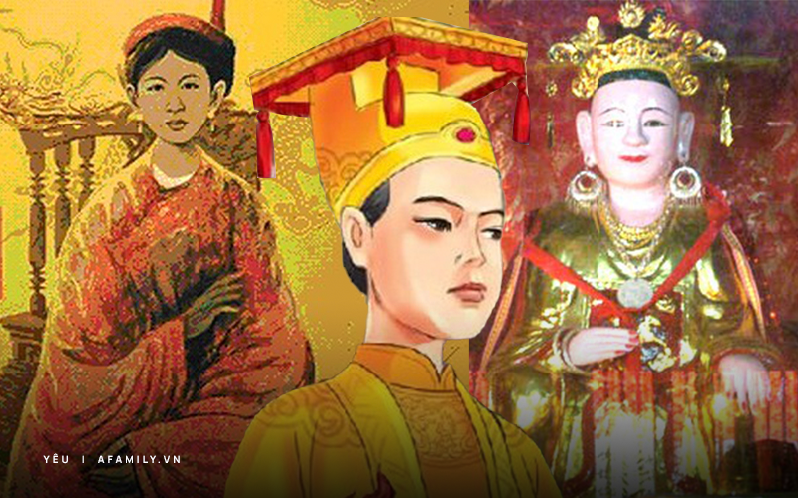
Năm 1226, Lý Chiêu Hoàng nhường ngôi cho chồng là Trần Cảnh, Triều Trần được thành lập.
Thời nhà Trần, bộ máy nhà nước được tổ chức chặt chẽ. Các vua Triều Trần thường nhường ngôi sớm cho con và xưng là Thái Thượng hoàng, cùng vua quản lí đất nước.
Lý Chiêu Hoàng là hoàng đế thứ 9 và cuối cùng của triều đại nhà Lý. Bà là nữ hoàng duy nhất trong lịch sử phong kiến Việt Nam.

Slide 10
Nhà Trần được thành lập như thế nào? Vị vua đầu tiên là ai?
Năm 1226, Lý Chiêu Hoàng nhường ngôi cho chồng là Trần Cảnh, Triều Trần được thành lập.
Vị vua đầu tiên của triều Trần là Trần Cảnh.

Slide 11
Nêu nhận xét của em về tổ chức chính quyền thời Trần.
Thời nhà Trần, bộ máy nhà nước được tổ chức chặt chẽ để quản lí và xây dựng đất nước.

Slide 12
Việc các vua nhường ngôi sớm cho con và xưng làm Thái Thượng Hoàng, cùng vua quản lí đất nước nhằm mục đích gì?
Các vua Trần nhường ngôi sớm cho con và xưng là Thái Thượng hoàng, cùng vua quản lí đất nước nhằm mục đích rèn luyện cho vua trẻ cách xử lí công việc triều chính, tăng hiệu quả trong giải quyết công việc.

Slide 13

Kể lại câu chuyện và cho biết câu chuyện đó muốn nói lên điều gì?

Slide 14
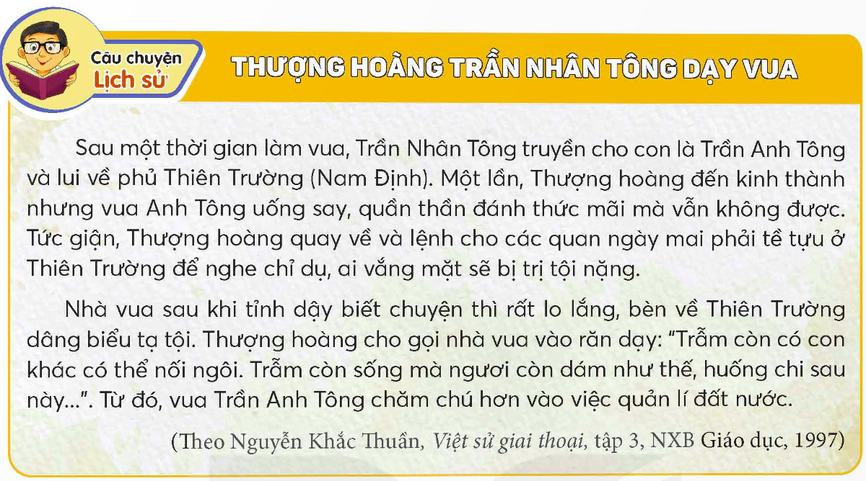

Slide 15
Câu chuyện chứng tỏ Thái Thượng Hoàng rất nghiêm khắc trong việc răn dạy để nhà vua tu dưỡng, rèn luyện trở thành vị vua mẫu mực

Slide 16

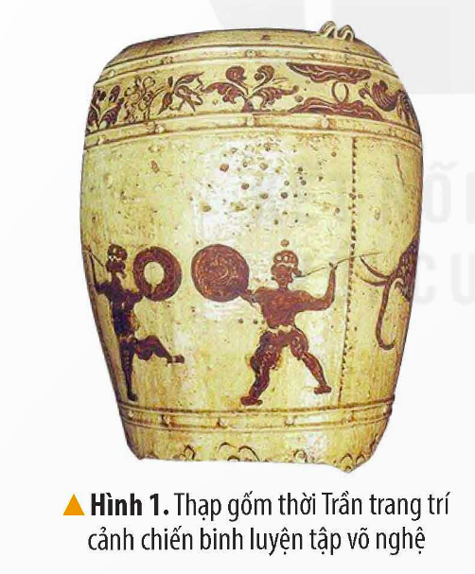
Quan sát hình 1, đọc đoạn thông tin “Quân đội thời Trần … ngoại xâm”
Quân đội thời nhà Trần được tổ chức quy củ, chặt chẽ. Triều Trần tiếp tục thực hiện chính sách "ngụ binh ư nông". Nhiều tướng giỏi như: Trần Quốc Tuấn, Trần Quang Khải, Trần Nhật Duật, Trần Khánh Dư, ... đã có công lớn trong kháng chiến chống ngoại xâm.

Slide 17
Hình ảnh chiến binh luyện tập võ nghệ trên thạp gốm phản ánh điều gì?
Hình ảnh cho thấy lực lượng quân đội không chỉ được tổ chức quy củ, chặt chẽ mà còn được rèn luyện thường xuyên, nghiêm túc, thể hiện ý chí quyết tâm chống ngoại xâm, bảo vệ độc lập dân tộc của quân dân nhà Trần.

Slide 18
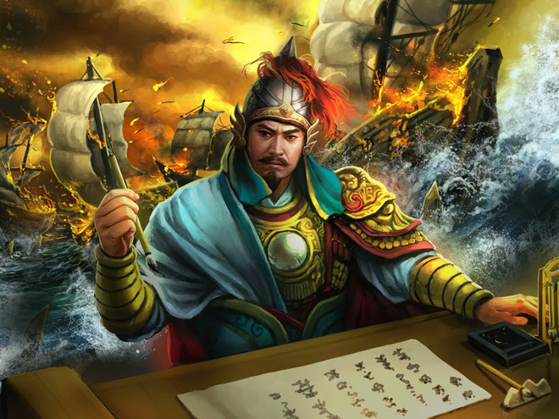
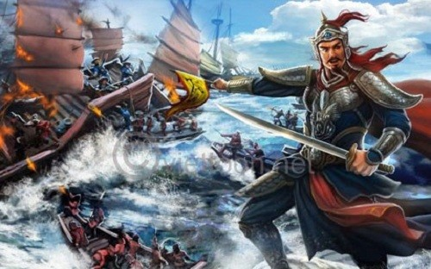
Kể tên những vị tướng giỏi có công lớn trong kháng chiến chống ngoại xâm.
Trần Quốc Tuấn
Trần Quang Khải

Slide 19
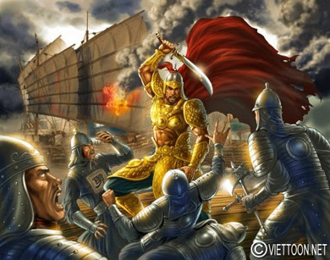
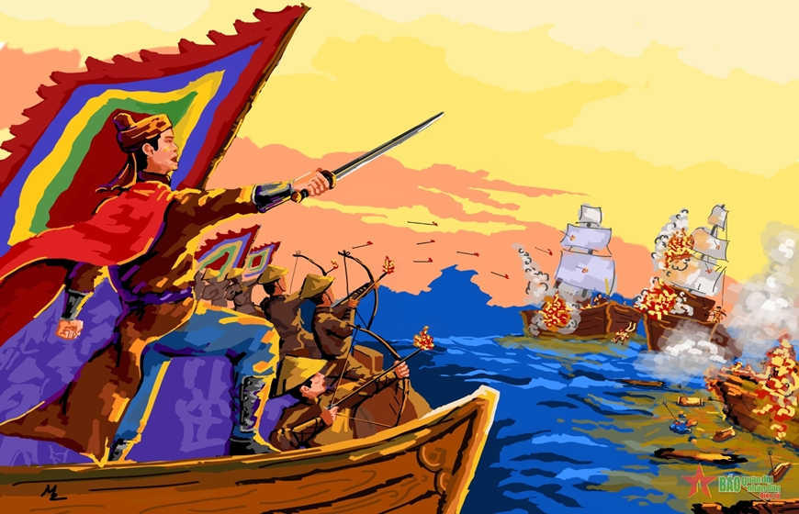
Kể tên những vị tướng giỏi có công lớn trong kháng chiến chống ngoại xâm.
Trần Nhật Duật
Trần Khánh Dư

Slide 20


Đọc đoạn thông tin về giáo dục và khoa cử, đọc hai câu
chuyện: Trạng nguyên nhỏ tuổi nhất Việt Nam và Người thầy lưu danh muôn đời.
Nêu những nét chính về tình hình giáo dục và khoa cử dưới thời Trần.

Slide 21
Giáo dục, khoa cử thời nhà Trần được chú trọng. Ngoài Quốc Tử Giám ởkinh đô Thăng Long, trường học được mở nhiều ở địa phương. Triều đình tổ chức kì thi Thái học sinh, đặt danh hiệu "Tam khôi" (Trạng nguyên, Bảng nhãn,Thám hoa), tôn vinh ba người xuất sắc nhất. Dưới thời nhà Trần, giáo dục, khoa cử đã đào tạo được nhiều nhân tài cho đất nước như: Nguyễn Hiền, Mạc Đĩnh Chi, Chu Văn An, ...

Slide 22
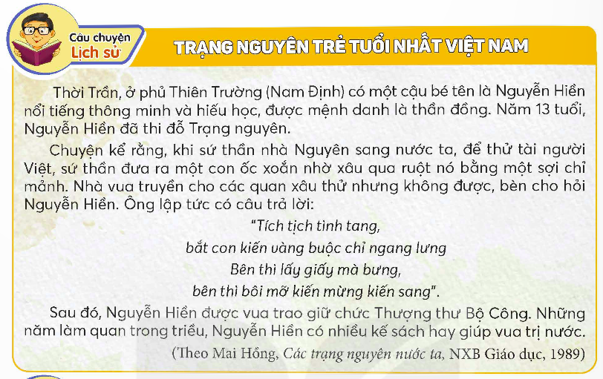

Slide 23
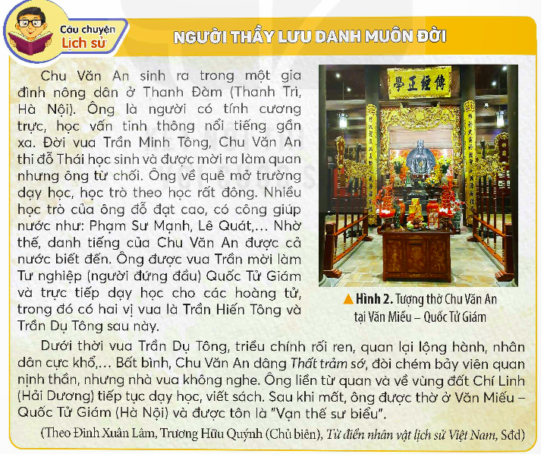

Slide 24
Nêu những nét chính về tình hình giáo dục và khoa cử dưới thời Trần.
Giáo dục, khoa cử thời nhà Trần được chú trọng. Triều đình mở trường học ở các địa phương, tổ chức kì thi Thái học sinh để chọn người tài, đặt danh hiệu Tam khôi nhằm tôn vinh ba người xuất sắc nhất,...), nhờ vậy đã đào tạo được nhiều nhân tài cho đất nước (Nguyễn Hiền, Chu Văn An, Mạc Đĩnh Chi,...).

Slide 25
Em học được gì từ nhân vật đó ?

Slide 26

- Những nét chính về tình hình đất nước dưới thời Trần:
+ Bộ máy nhà nước được tổ chức chặt chẽ.
+ Quân đội được tổ chức quy củ, chặt chẽ, nhiều tướng giỏi đã có công lớn trong kháng chiến chống ngoại xâm.
+ Giáo dục, khoa cử được chú trọng, trường học được mở ở nhiều địa phương, đào tạo được nhiều nhân tài cho đất nước.

Slide 27
- Câu chuyện về nhân vật Chu Văn An:
+ Chu Văn An là người có tính cương trực, học vấn tinh thông, ông được mời ra làm quan nhưng từ chối để về quê mở trường học.
+ Học trò của ông đỗ đạt cao, có công giúp nước. Nhờ đó, Chu Văn An được mời làm người đứng đầu Quốc Tử Giám, trực tiếp dạy học cho các hoàng tử.
+ Dưới thời vua Trần Dụ Tông, Chu Văn An đã dâng sớ đòi chém 7 viên quan nịnh thần nhưng vua không nghe, ông liền từ quan và về Hải Dương dạy học, viết sách.
- Đóng góp của Chu Văn An đối với lịch sử dân tộc: đóng góp to lớn với sự nghiệp giáo dục nước nhà suốt theo chiều dài lịch sử.

Slide 28

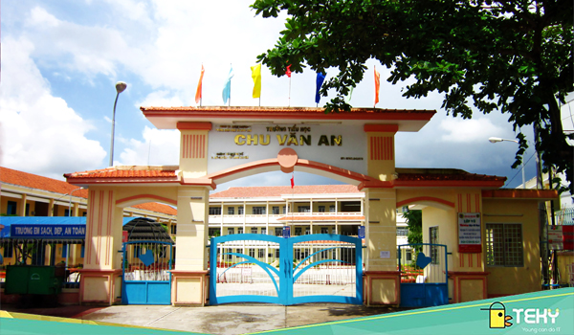
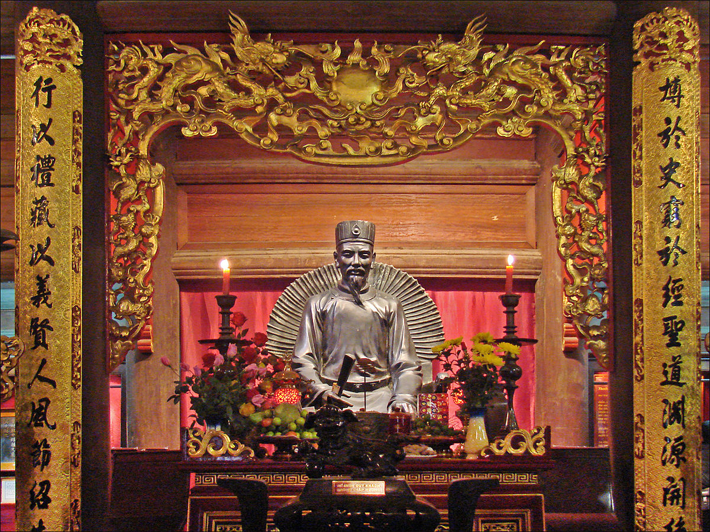
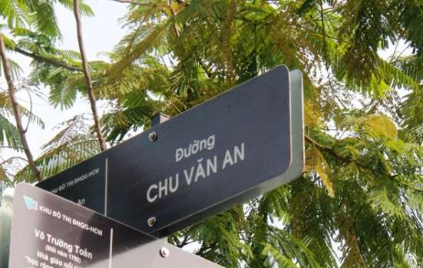
Notes:
Giáo dục lịch sử địa phương: Tùy vào khu vực để hình cho phù hợp.

